Slide 1
Matchen

Slide 2
ANFALLSSPEL

Slide 3
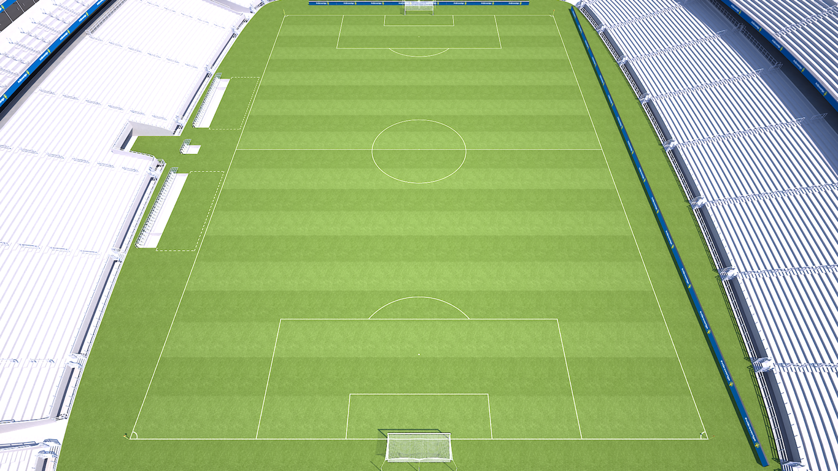
  7 mot 7
9
FORWARD
8
8
6
VÄNSTER-
MITTFÄLTARE
HÖGER-
MITTFÄLTARE
CENTRAL
MITTFÄLTARE
MB
MB
MITTBACK
MITTBACK
MV
MÅLVAKT

Slide 4
Speluppbyggnad
Uppgift
Spela förbi motståndarnas första press med kontroll
Kontrollera bollen i spelyta 2 eller 3
Principer
Felvänd och rättvänd
Väggspel
Trianglar
Passningsprioriteringar (Grön, guld och röd)

Slide 5
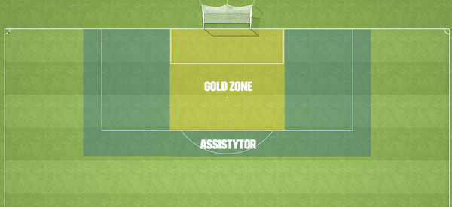
Komma till avslut och göra mål
Uppgift
Att komma till avslut i Gold Zone och göra mål
Principer
Anfallsvapen – Överlapp, väggspel, avledande löpning, djupledsspel
Numerära överlägen – Ex 2 mot 1, 3 mot 2
Assisytor -> Gold Zone

Slide 6
Återerövring
Uppgift
Återerövra bollen (så fort som möjligt) Hindra motståndarna från att komma till avslut genom kontring
Direkt återerövring
- Press / Närmaste spelare / ”0 sekunder”
- Markering
- Täckning
Indirekt återerövring
- Täckning / Skydda ytan bakom lagdelarna -

Slide 7
FÖRSVARSSPEL

Slide 8
  7 mot 7
9
FORWARD
8
6
8
VÄNSTER-
MITTFÄLTARE
HÖGER-
MITTFÄLTARE
CENTRAL
MITTFÄLTARE
MB
MB
MITTBACK
MITTBACK
MV
MÅLVAKT

Slide 9
Förhindra speluppbyggnad
Uppgift
Förhindra att motståndarna spelar bakom eller igenom våra lagdelar
Erövra bollen
Principer
Komma upp i formation vid fasta situationer (Ex inspark)
Pressa tillsammans centrerat, den ensamma anfallaren styr press spelet
Kollektiva försvarsmetoder – Hög hastighet
Centrering
Uppflyttning
Nedflyttning
Överflyttning

Slide 10
Förhindra och rädda avslut
Uppgift
Förhindra att motståndarna kommer till avslut
Förhindra att motståndarna gör mål.
Principer
Positionering
Markering – Markerar i straffområdet
Förhindra avslut
Rädda avslut

Slide 11
Kontring
Uppgift
Kontrollera bollinnehavet
Spela eller driva förbi motståndarnas första press
Komma till avslut efter kontring
Principer
Uppflyttning
Kollektiva anfallsvapen (Ex väggspel, överlapp)

Slide 12
BEDÖMNING AV SPELARE
PSYKOLOGI
SPELFÖRSTÅELSE
X
FYSIK
TEKNIK

Slide 13
Utförandet av en aktion
Position - (Var) ex. kroppsposition, position till spelets variabler
Tajming - (När) ex. Springa i djupled, sätta press
Riktning - (Hur) ex. Passning på off fot, komma på försvarssida
Fart - ex. Hårdhet i passning, Löpningens hastighet
Informationsprocessen
Utifrån informationsprocessen hur utför spelaren sina aktioner?
PSYKOLOGI
SPELFÖRSTÅELSE
TEKNIK
Uppfatta
Värdera
Besluta
Agera

Slide 14
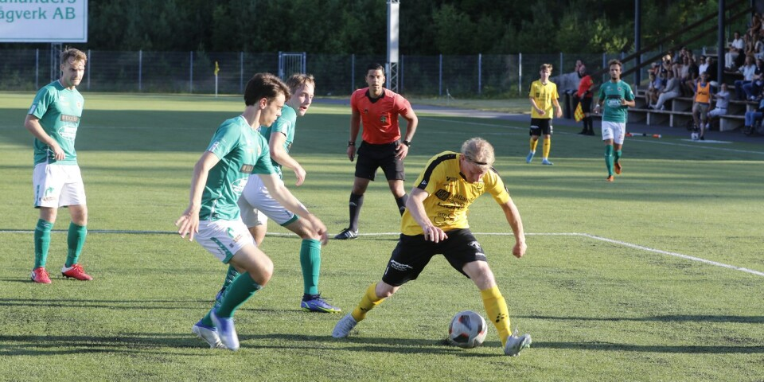
Utförandet av en aktion
Position - (Var) ex. kroppsposition, position till spelets variabler
Tajming - (När) ex. Springa i djupled, sätta press
Riktning - (Hur) ex. Passning på off fot, komma på försvarssida
Fart - ex. Hårdhet i passning, Löpningens hastighet
Informationsprocessen
Utifrån informationsprocessen hur utför spelaren sina aktioner?
PSYKOLOGI
SPELFÖRSTÅELSE
TEKNIK
Uppfatta
Värdera
Besluta
Agera

